Slide 1
Мировое хозяйство.
Отраслевая и территориальная
структура мирового хозяйства
10 КЛАСС

Slide 2
Великие
географические
открытия
МИРОВОЕ ХОЗЯЙСТВО сформировалось
в конце 19, начале 20 вв.
Промышленный
переворот
(18-19 вв.)
Развитие
торговли
(обмен
товарами)
Развитие
крупного
машинного
производства
Мировой
рынок
Развитие
транспорта
М И Р О В О Е Х О З Я Й С Т В О

Slide 3
МИРОВОЕ ХОЗЯЙСТВО (МХ) –
это исторически сложившаяся
совокупность национальных хозяйств
всех стран мира,
связанных между собой
всемирными экономическими
отношениями.
Общая география МХ
География МХ
Отраслевая география МХ
Региональная география МХ

Slide 4
МЕЖДУНАРОДНОЕ ГЕОГРАФИЧЕСКОЕ
РАЗДЕЛЕНИЕ ТРУДА (ТЕРРИТОРИАЛЬНОЕ РАЗДЕЛЕНИЕ ТРУДА)
МГРТ (ТРТ) заключается в специализации
отдельных стран и территорий на производстве
определенных видов продукции или услуг
и в последующем обмене ими.
МГРТ (ТРТ) = СПЕЦИАЛИЗАЦИЯ + ОБМЕН
Условия для развития МГРТ:
РАЗЛИЧИЯ между территориями
-ГП
-Природные условия и ресурсы
- Социально-экономические условия

Slide 5
Результат МГРТ –
ОТРАСЛИ МЕЖДУНАРОДНОЙ СПЕЦИАЛИЗАЦИИ
Особенности ОМС
Производство продукции
значительно превышает
собственные потребности
страны
Ориентация
на экспорт
ОМС определяют
«лицо» страны в МГРТ

Slide 6
Внимание! Вопрос!
Какие отрасли являются отраслями
международной специализации для стран:
Япония – автомобилестроение, …
Канада – зерновое хозяйство, добывающая промышленность;
Куба –
Индонезия –
Кувейт –
Бразилия –
Исландия –
Турция-
Швейцария –
Италия-
Швеция, Финляндия –
Чили-
Египет -

Slide 7
МЕЖДУНАРОДНАЯ ЭКОНОМИЧЕСКАЯ
ИНТЕГРАЦИЯ (МЭИ) – объективный процесс
развития особенно глубоких и устойчивых взаимосвязей отдельных групп стран,
основанный на проведении ими
согласованной межгосударственной политики.
Экономические группировки стран мира
Региональные
Отраслевые
ЕС, АСЕАН, АТЭС, НАФТА, ЛАИ, ЕЭП и др.
ОПЕК

Slide 8
Экономические группировки стран мира
(составить таблицу)
Экономические группировки стран | Коли-чество стран | Страны
Региональные группировки:
Отраслевые группировки:

Slide 9
ИНТЕРНАЦИОНАЛИЗАЦИЯ
ХОЗЯЙСТВЕННОЙ ЖИЗНИ
ТНК (транснациональная корпорация) –
международная компания (концерн),
в рамках которой объединяются
многочисленные предприятия
одной или нескольких отраслей МХ,
расположенные в разных странах.
ТНК:
_ 60 тыс. в мире
_ 600 тыс. – число зарубежных филиалов
_ 1/2 мирового промышленного производства
_ 2/3 мировой торговли
_ 4/5 всех патентов на новую технику и технологию.
Крупнейшая ТНК –
«Дженерал моторс»
Глобальные ТНК действуют
в большинстве или во всех странах мира.

Slide 10
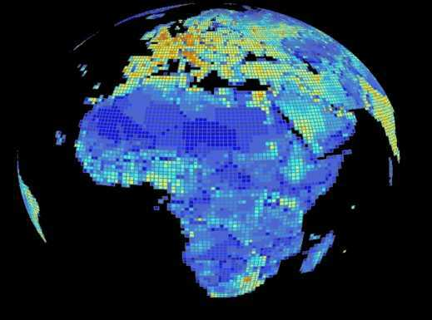
ОТРАСЛЕВАЯ И ТЕРРИТОРИАЛЬНАЯ
СТРУКТУРА МИРОВОГО ХОЗЯЙСТВА
10 класс.

Slide 11
ТИПЫ ХОЗЯЙСТВЕННОЙ СТРУКТУРЫ
СТРАН МИРА
Постиндустриальная
(информационная)
(непр. сф – более 50% в ВВП)
Индустриальная
(пром-ть – до 50% в ВВП)
Аграрная
(с/х – до 50% в ВВП)
Приведите примеры стран
с разными типами хозяйственной структуры
с . 390, таблица 18

Slide 12
ПРИЗНАКИ
ПОСТИНДУСТРИАЛЬНОЙ СТРУКТУРЫ:
в сфере экономики:
от производства товаров к производству услуг;
2. в сфере занятости:
преобладание умственного труда;
3. В сфере науки:
развитие наукоемких производств;
4. В сфере управления:
принятие решений на основе новейшей
информационной техники и технологии;
5. В сфере экологии:
надежный контроль за качеством
окружающей среды.

Slide 13
ДОЛЯ СФЕРЫ УСЛУГ В ВВП СТРАН МИРА:
Весь мир – 1/3
Экономически развитые страны – 2/3
Страны с переходной экономикой – 1/3
Развивающиеся страны – 1/4

Slide 14
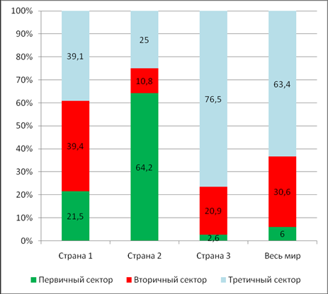
Задание: По столбчатой диаграмме (гистограмма с нормированием) определить, к какому типу относятся страны 1, 2 и 3. Можно ли утверждать, что весь мир вступил в постиндустриальную фазу развития хозяйства? Почему?
Рис. Структура экономики
трех стран и мира в целом
(данные 2008 г.)

Slide 15
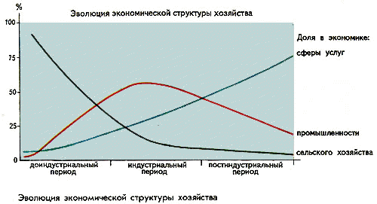

Slide 16
НТР
ИЗМЕНЕНИЕ ОТРАСЛЕВОЙ СТРУКТУРЫ
(отраслевые «сдвиги»)
В промышленности
В с/х
На транспорте
ж/д
Обрабатывающая пр-ть,
особенно
«авангардная тройка»
животноводство
автомобильный
растениеводство
Добывающая пром-ть
Технические
культуры
Морской –
мир. торговля
Старые отрасли
Кормовые
культуры
Воздушный –
пассаж.
( дальн.)
Новейшие отрасли
Пр-во овощей,
фруктов

Slide 17
ОСНОВНЫЕ МОДЕЛИ МХ
ТРЕХЧЛЕННАЯ
ДВУЧЛЕННАЯ
ДЕСЯТИЧЛЕННАЯ

Slide 18
Двучленная модель МХ
Экономически
развитые страны
Север
Развивающиеся
страны
Юг

Slide 19
Трехчленная модель МХ
Центр
ПОСТИНДУСТРИАЛЬНЫЕ
СТРАНЫ
25-30 стран:
ЕС, США,
Япония
и др.
Полупериферия
Периферия
ИНДУСТРИАЛЬНЫЕ СТРАНЫ
НИС,
нефтеэкспортирующие
страны,
наиболее продвинутые
страны
Лат. Америки,
Азии Африки
АГРАРНАЯ ЭКОНОМИКА
100 развивающихся стран
с продовольственной
и сырьевой
специализацией

Slide 20
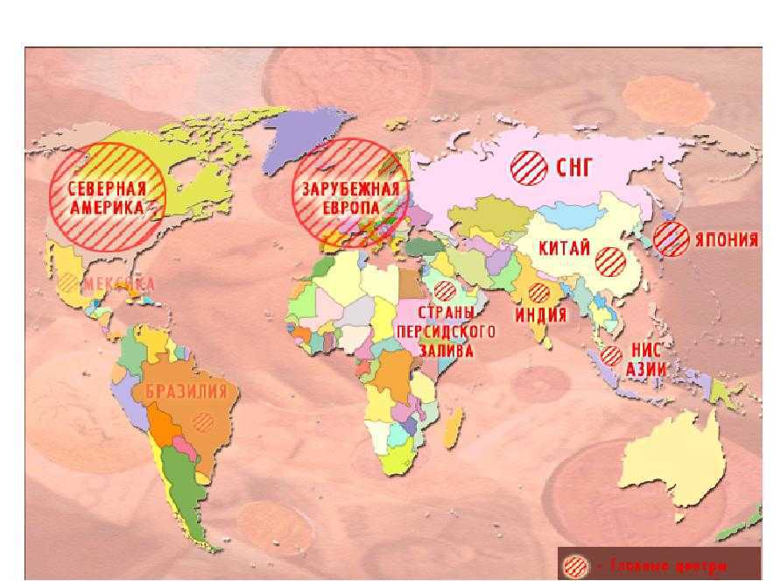
ДЕСЯТИЧЛЕННАЯ МОДЕЛЬ МХ
ГЛАВНЫЕ ЦЕНТРЫ МИРОВОГО ХОЗЯЙСТВА

Slide 21
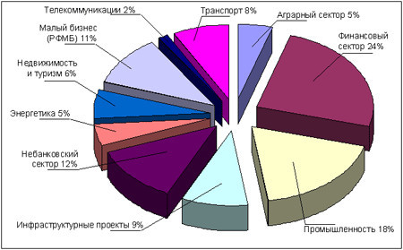
Отраслевая структура мировой экономики

Slide 22
ТЕРРИТОРИАЛЬНАЯ СТРУКТУРА МХ
ТСХ – это совокупность
определенным образом расположенных
территориальных элементов,
находящихся в сложном взаимодействии
друг с другом.
Географический рисунок
расселения населения и хозяйства
моноцентрический
полицентрический

Slide 23
ТЕРРИТОРИАЛЬНАЯ СТРУКТУРА ХОЗЯЙСТВА ЭКОНОМИЧЕСКИ РАЗВИТЫХ СТРАН
(основные элементы)
Высокоразвитые районы:
Калифорния, Б.Лондон, Штутгарт-Мюнхен и др.
2. Старопромышленные районы:
Рур, Саар, Эльзас и Лотарингия, Урал
3. Аграрные районы: Юг Италии
4. Районы нового освоения:
Север Канады, Аляска, Амазония,
север и запад Австралии, Северное море,
Сибирь и Дальний Восток.

Slide 24
ТЕРРИТОРИАЛЬНАЯ СТРУКТУРА ХОЗЯЙСТВА РАЗВИВАЮЩИХСЯ СТРАН: КОЛОНИАЛЬНЫЙ ТИП
Столица, выполняющая роль главного центра,
«фокуса» всей территории
(часто- крупный порт).
2. Районы горнодобывающей промышленности.
3. Районы плантационного с/х.
4. Порты вывоза
5. Районы потребительского с/х.
См. с.99, рис.22.

Slide 25
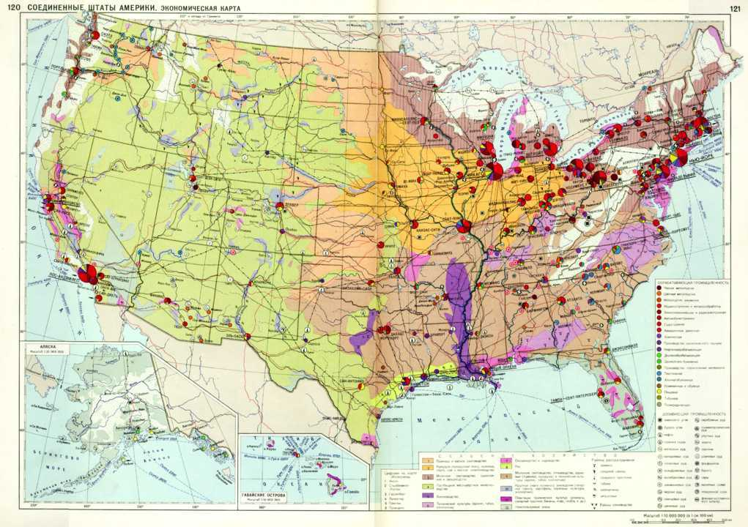
Найдите по карте основные элементы
территориальной структуры хозяйства
высокоразвитой страны.

Slide 26
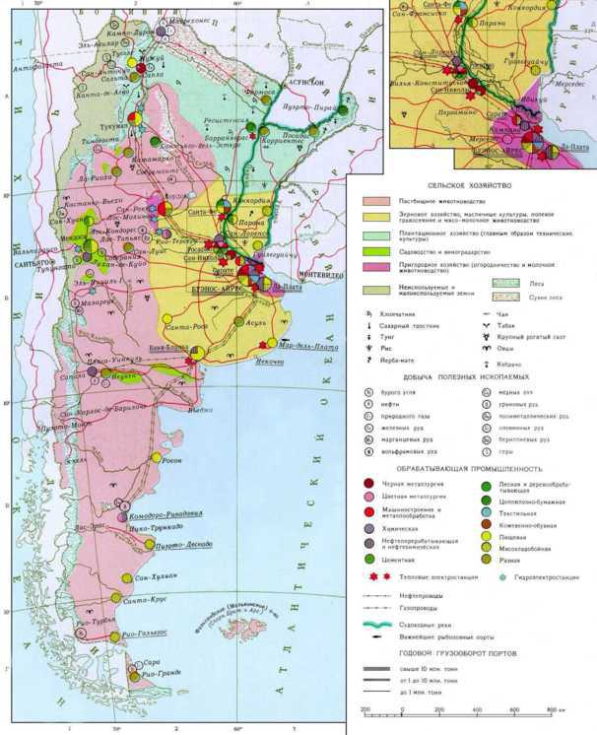
Аргентина.
Экономическая карта
Какие элементы
колониальной структуры
хозяйства сохранились
в Аргентине?

Slide 27
РЕГИОНАЛЬНАЯ ПОЛИТИКА
РП – это комплекс законодательных,
административных, экономических,
природоохранных мероприятий,
способствующих более рациональному
размещению производительных сил
и выравниванию уровня жизни людей.
? ? ?
В чем отличие (на ваш взгляд) региональной политики
экономически развитых и развивающихся стран?

Slide 28
РЕГИОНАЛЬНАЯ ПОЛИТИКА
В экономически развитых странах:
В развивающихся странах:
Сглаживание диспропорций
между высокоразвитыми
и отсталыми депрессивными
районами.
2. Создание «полюсов роста».
3. В депрессивных р-нах
создание наукоемких
производств,
филиалов крупных фирм.
4. Разгрузка крупных городов,
агломераций, столиц.
5. Освоение новых
окраинных районов.
1. Преодоление
разобщенности
отдельных частей страны,
смягчение диспропорций
между центром
и периферией.
2. Управление
процессом
урбанизации.
3. Освоение
глубинных районов.
4. Перенесение столиц
из приморских городов
во внутренние районы.

Slide 29
ФАКТОРЫ РАЗМЕЩЕНИЯ ПРОИЗВОДИТЕЛЬНЫХ СИЛ
Старые
В эпоху НТР приобрели
новое содержание
Новые
Возникли в эпоху НТР

Slide 30
Старые факторы размещения
1. Фактор территории
2. Фактор ЭГП: положение
центральное
глубинное(периферийное)
соседское
приморское
3. Природно-ресурсный фактор
4.Транспортный фактор
5. Фактор территориальной концентрации
6. Фактор трудовых ресурсов

Slide 31
Новые факторы размещения
1.Фактор наукоемкости
Развитие
-центров научных исследований,
- технопарков (Силиконовая долина,
Долина высоких технологий),
-технополисов (Дубна,Королев и др.)
2. Экологический фактор
Ограничение концентрации
производства и населения.

Slide 32
Домашнее задание:
с. 102-115, вопр. с. 119-120.

